Slide 1

CHÀO MỪNG CÁC EM
ĐẾN VỚI TIẾT HỌC MỚI

Slide 2

TRƯỜNG TIỂU HỌC CHÁNH NGHĨA
CHÀO MỪNG CÁC EM HỌC SINHĐẾN TIẾT HỌC
MÔN MĨ THUẬT
LỚP 3
CHỦ ĐỀ 3
BÀI 3: NGƯỜI THÂN VÀ GIA ĐÌNH CỦA EM

Slide 3
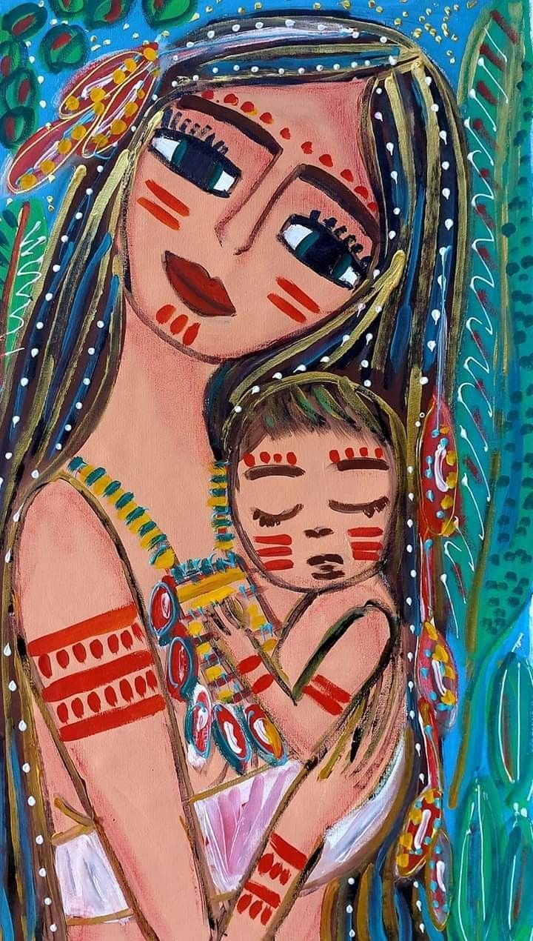


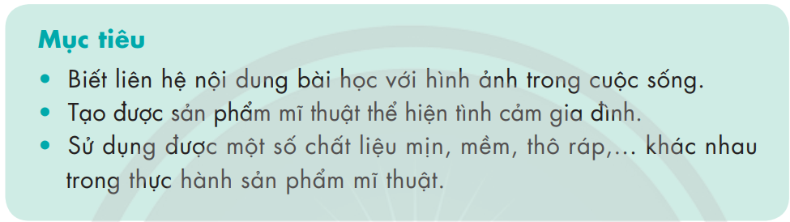
( Tiết 1+2)

Slide 4
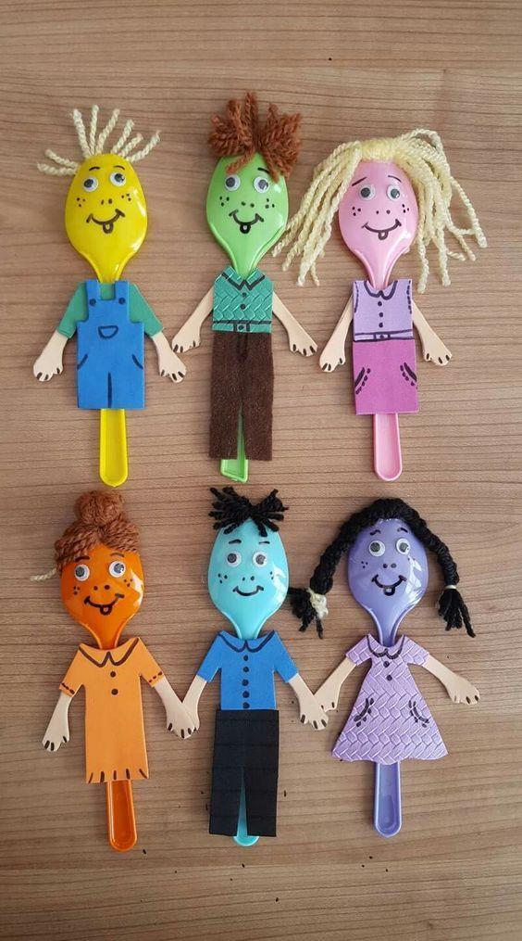

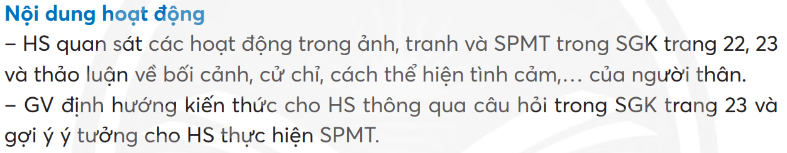

Slide 5
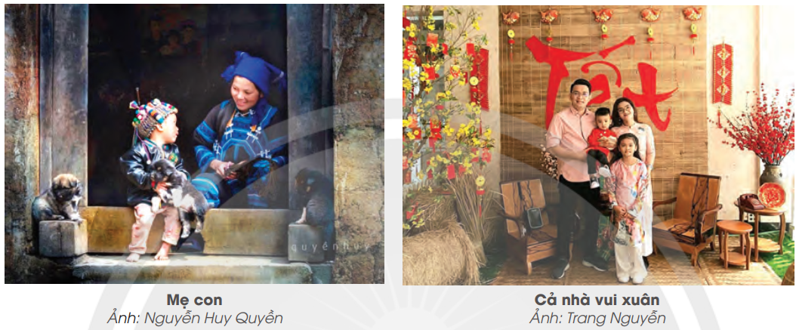
Em quan sát và mô tả hoạt động của các nhân vật dưới đây:
+ Hình dáng, cử chỉ của các nhân vật như thế nào?
+ Các hoạt động diễn ra ở đâu?

Slide 6
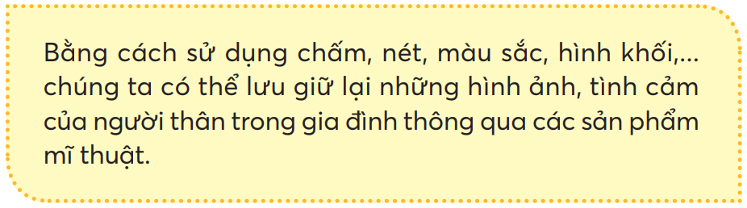
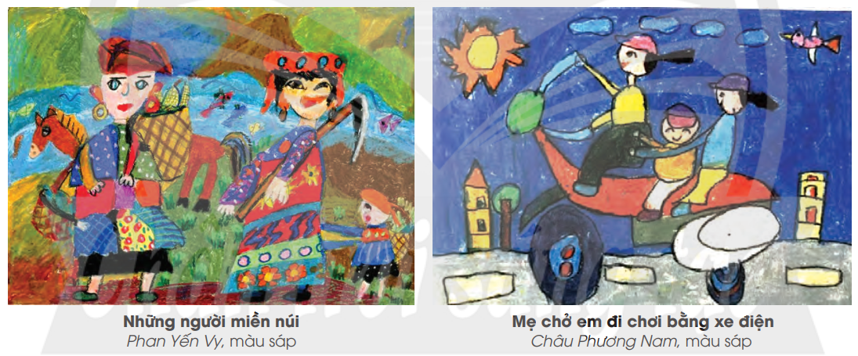
Câu hỏi thảo luận:
+ Hãy kể về một kỉ niệm bên người thân trong gia đình em:
+ Em sẽ chọn ý tưởng nào để thể hiện spmt?
+ Cử chỉ của người thân trong các bức tranh như thế nào?
+ Cách thể hiện tình cảm như thế nào?
+ Mô tả đặc điểm của nhân vật trong các bức tranh :

Slide 7
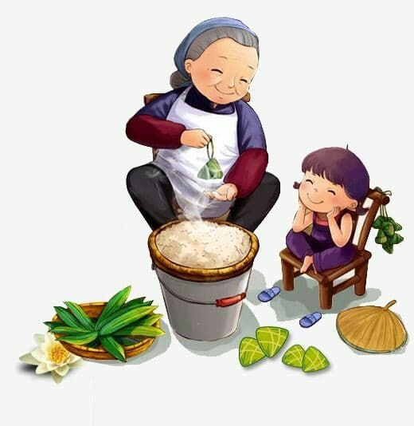

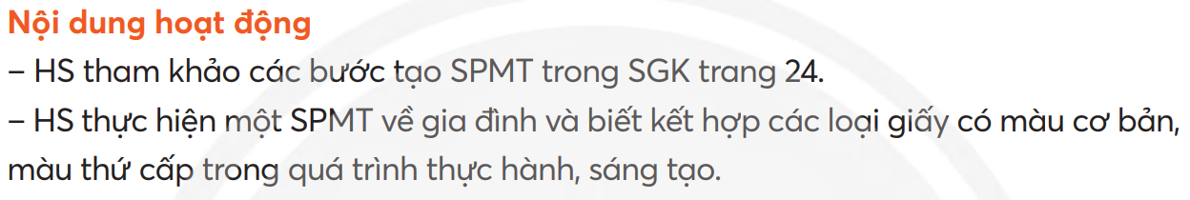

Slide 8
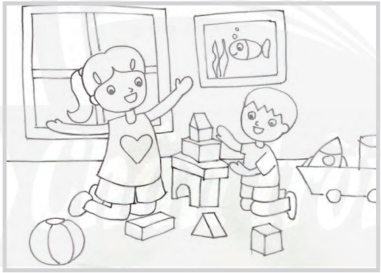
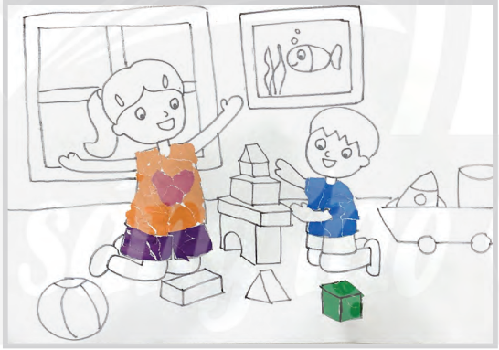
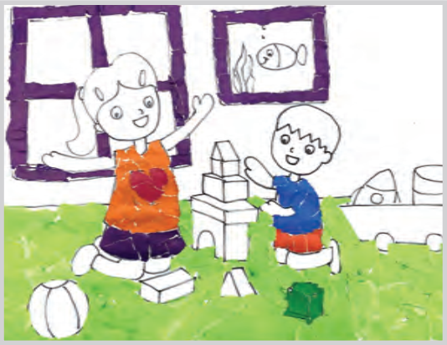
1
2
B1: Vẽ hình chính, phụ bằng bút chì
3
B2: Lựa chọn giấy màu để xé, dán vào hình ảnh chính trước.
B3: Lựa chọn giấy màu để xé, dán vào hình ảnh phụ.

Slide 9
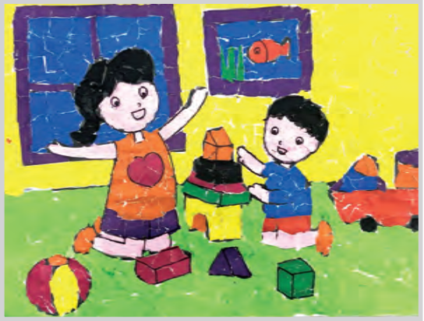
4
B4: Xé, dán nền và hoàn thiện sản phẩm
- Sử dụng các loại giấy màu, giấy báo để tạo sản phẩm mĩ thuật về gia đình em

Slide 10

Tham khảo sản phẩm mĩ thuật

Slide 11
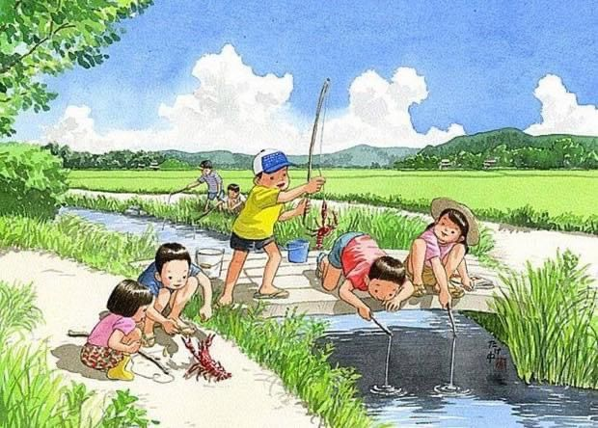

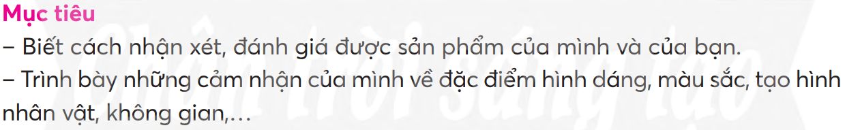
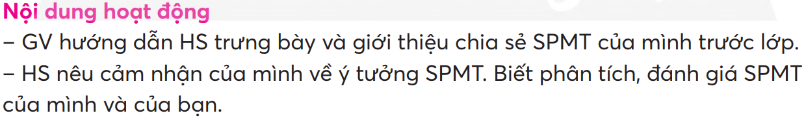

Slide 12
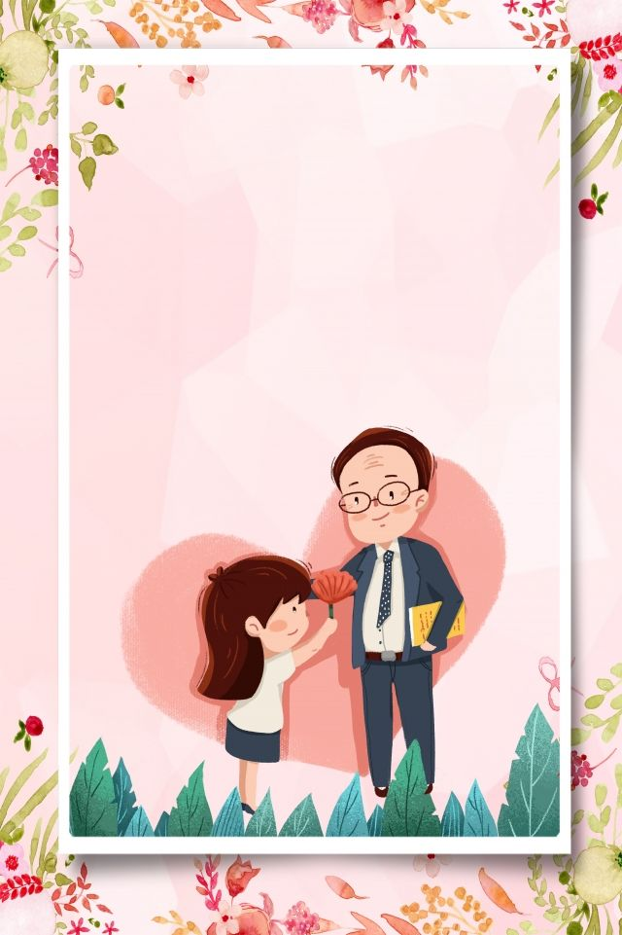
Góc chia sẻ sản phẩm mĩ thuật

Slide 13
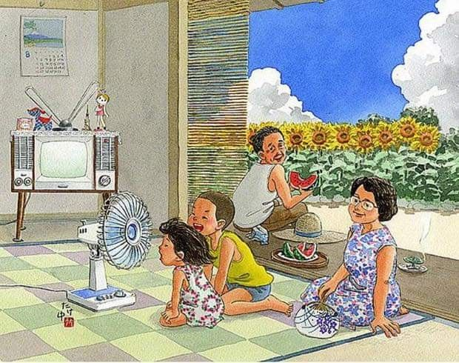


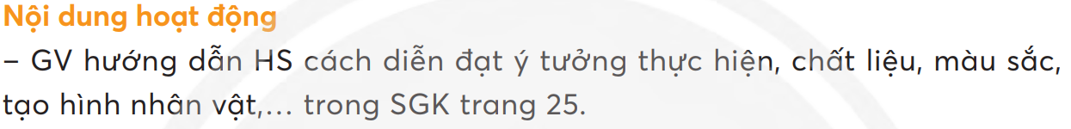

Slide 14
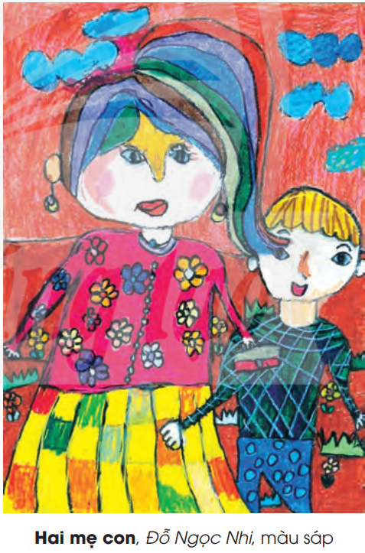
Các bạn có thể thực hiện sáng tạo một sản phẩm mĩ thuật dựa trên:
+ Ý tưởng thực hiện
+ Chất liệu thể hiện
+ Màu sắc
+ Tạo hình nhân vật

Slide 15

TIẾT HỌC CỦA CHÚNG TA ĐẾN ĐÂY LÀ HẾT RỒI, CHÚC CÁC EM CHĂM NGOAN HỌC GIỎI
XIN CHÀO CÁC EM!

